Slide 1
常微分方程
第一节 微分方程的基本概念
第二节 几种常见的一阶微分方程

Slide 2
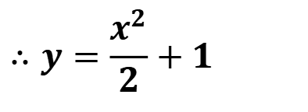

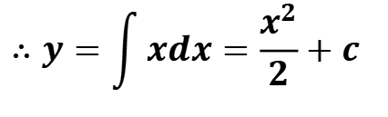

第一节 微分方程的基本概念
一.实例
例1. 曲线过(0,1), 且曲线上每个点处的切线斜率等于该点的横坐标, 求此曲线方程.
解: 设曲线方程为 y = y(x),
则
$$y^{′}=x, y|_{x=0}=1$$
$$∴y=\int{xdx}=\frac{x^{2}}{2}+c$$
$$∴y=\frac{x^{2}}{2}+1$$
$$c=1$$

Slide 3
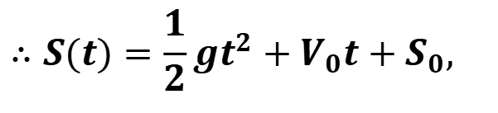

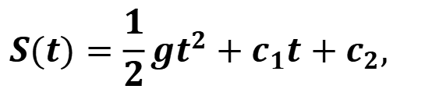



例2. 质量为m的物体自由落下, t =0 时,初始位移和初速度分别为S₀, V_{0 .} 求物体的运动规律.
解: 设运动方程为S=S(t),
则
$$S^{″}(t)=g,$$
$$S|_{t=0}=S_{0},S^{′}|_{t=0}=V_{0}$$
两次积分得:
$$S^{′}(t)=gt+c_{1},$$
$$S(t)=\frac{1}{2}gt^{2}+c_{1}t+c_{2},$$
代入条件得:
$$c_{1}=V_{0},c_{2}=S_{0},$$
$$∴S(t)=\frac{1}{2}gt^{2}+V_{0}t+S_{0},$$

Slide 4

二. 微分方程的基本概念
1. 微分方程:
含有未知函数的导数或微分的方程.
未知函数为一元函数的微分方程称为常微分方程.(前例)
本章
内容
未知函数为多元函数的微分方程称为偏微分方程.
2. 微分方程的阶:
微分方程中未知函数的导数或微分的最阶数.
例1 是一阶微分方程, 例2 是二阶微分方程.
n 阶方程一般形式:
$$F(x,y,y^{′},y^{″},⋅⋅⋅,y^{(n)})=0$$
必须出现

Slide 5

3. 解:
如果将函数 y= y(x) 代入微分方程后恒等, 则称其为微分方程的解.
通解:
如果解中含有任意常数, 且个数与阶数相同.
特解:
不含任意常数的解.
必须独立
n阶方程通解一般形式:
$$y=y(x,c_{1},c_{2},⋅⋅⋅,c_{n})$$
4. 定解条件:
确定通解中任意常数值的条件.
定解条件的个数要和阶数相同, 才能确定唯一特解;
定解条件中自变量取相同值时, 叫做初始条件.

Slide 6



5. 解的几何意义:
特解:
积分曲线
通解:
积分曲线族
例3: 验证 $x^{2}+y^{2}=c$ 是 $y^{′}=−\frac{x}{y}$ 的通解
对 用隐函数求导法得: $y^{′}=−\frac{x}{y}$
$$x^{2}+y^{2}=c$$
故 $x^{2}+y^{2}=c$ 是方程的解,
且含有一个任意常数.
通解

Slide 7
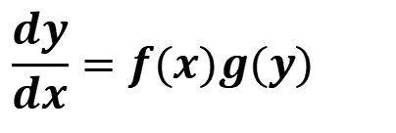
第二节 几种常见的一阶微分方程
本节介绍一阶微分方程的基本类型和常见类型.
一阶微分方程一般形式:$F(x,y,y^{′})=0$
一. 可分离变量的微分方程
研究一阶微分方程的基本形式: $\frac{dy}{dx}=f(x,y)$
(1)
$$\frac{dy}{dx}=f(x)g(y)$$
如果(1)可化成:
则(1)称为可分离变量的微分方程.

Slide 8

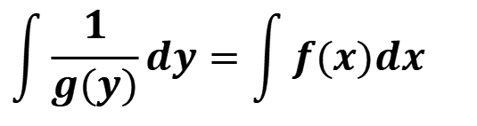
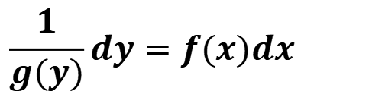
可分离变量的方程的解题步骤:
$$\frac{1}{g(y)}dy=f(x)dx$$
1.分离变量:
$$\int{\frac{1}{g(y)}dy}=\int{f(x)dx}$$
2.两边积分:
3.得出通解:
$$G(y)=F(x)+C$$
只写一个任意常数

Slide 9
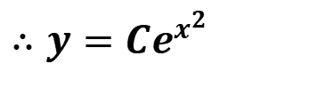
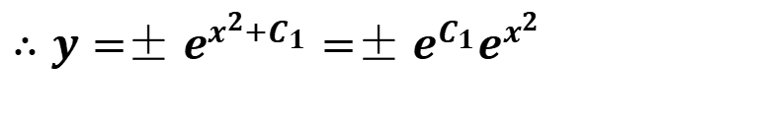

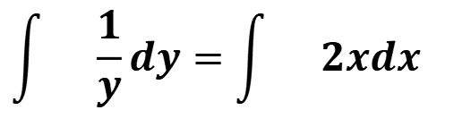
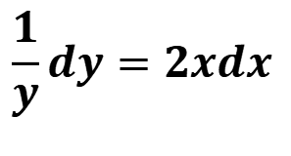
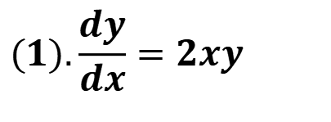
$$(1).\frac{dy}{dx}=2xy$$
例1:
$$\frac{1}{y}dy=2xdx$$
$$\int{}\frac{1}{y}dy=\int{}2xdx$$
$$∴\ln{|}y|=x^{2}+C_{1},$$
$$∴y=±e^{x^{2}+C_{1}}=±e^{C_{1}}e^{x^{2}}$$
绝对值号可省略
$$∴y=Ce^{x^{2}}$$
任意常数,记为C

Slide 10



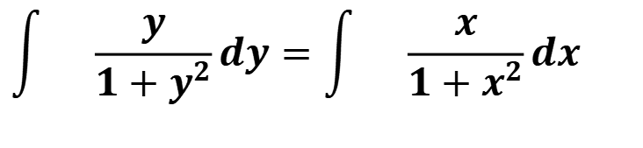
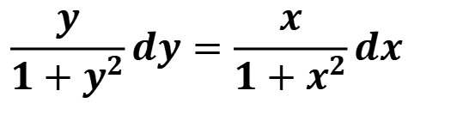
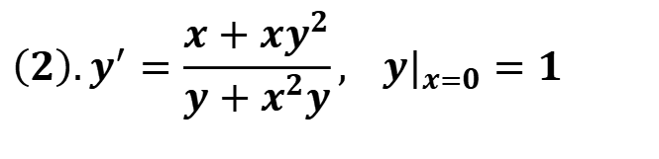
$$\left(2\right).y^{′}=\frac{x+xy^{2}}{y+x^{2}y}, y|_{x=0}=1$$
$$\frac{y}{1+y^{2}}dy=\frac{x}{1+x^{2}}dx$$
$$\int{}\frac{y}{1+y^{2}}dy=\int{}\frac{x}{1+x^{2}}dx$$
$$\ln{(}1+y^{2})=\ln{(}1+x^{2})+C_{1}$$
$$∴1+y^{2}=C(1+x^{2}),(C=e^{C_{1}})$$
定解条件代入得:
C=2
故特解为:
$$∴1+y^{2}=2(1+x^{2}).$$

Slide 11
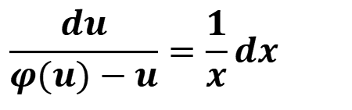
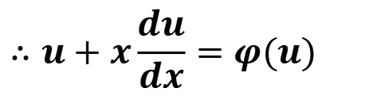
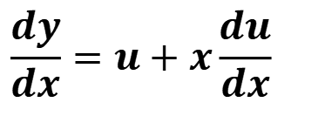


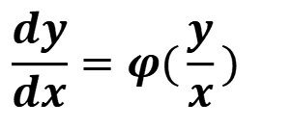
二. 齐次微分方程
$$\frac{dy}{dx}=φ(\frac{y}{x})$$
齐次微分方程
如果方程(1)可化成:
解法:
令 $u=\frac{y}{x}$ 化成可分离变量方程.
$$\frac{dy}{dx}=u+x\frac{du}{dx}$$
$$y=xu$$
$$∴u+x\frac{du}{dx}=φ(u)$$
$$\frac{du}{φ(u)−u}=\frac{1}{x}dx$$
(可分离变量方程)

Slide 12
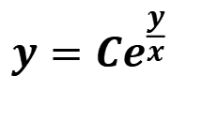

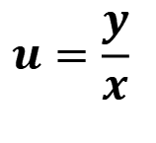

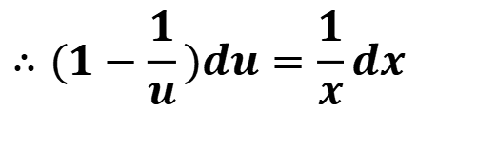
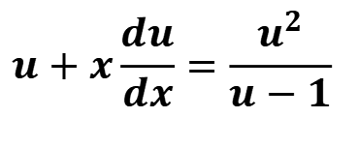
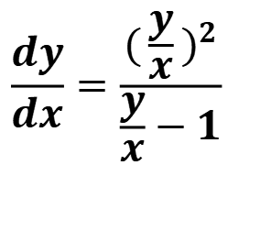
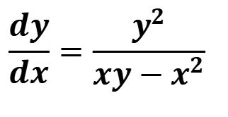
$$\frac{dy}{dx}=\frac{y^{2}}{xy−x^{2}}$$
例2:
$$\frac{dy}{dx}=\frac{(\frac{y}{x})^{2}}{\frac{y}{x}−1}$$
$$u=\frac{y}{x}$$
$$u+x\frac{du}{dx}=\frac{u^{2}}{u−1}$$
$$∴(1−\frac{1}{u})du=\frac{1}{x}dx$$
$$u=\frac{y}{x}$$
$$y=Ce^{\frac{y}{x}}$$
$$u−\ln{u}+C_{1}=\ln{x}$$

Slide 13
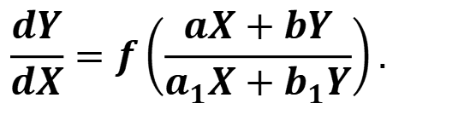
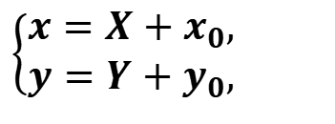

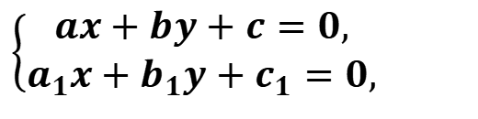
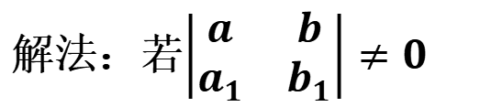
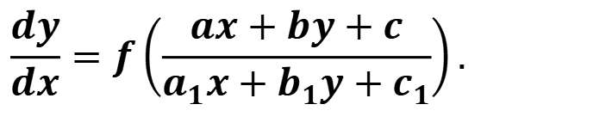
*三. 可化为齐次方程的方程
$$\frac{dy}{dx}=f\left(\frac{ax+by+c}{a_{1}x+b_{1}y+c_{1}}\right).$$
解法：若$\left|\begin{matrix}a & b \\ a_{1} & b_{1}\end{matrix}\right|≠0$
$$\left\{\begin{aligned}&ax+by+c=0, \\ &a_{1}x+b_{1}y+c_{1}=0,\end{aligned}\right.$$
则先令
$$\left\{\begin{aligned}&x=X+x_{0}, \\ &y=Y+y_{0},\end{aligned}\right.$$
求出解$x_{0},y_{0},$
再作变量代换
于是原方程化为齐次方程.
$$\frac{dY}{dX}=f\left(\frac{aX+bY}{a_{1}X+b_{1}Y}\right).$$

Slide 14
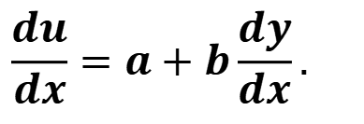

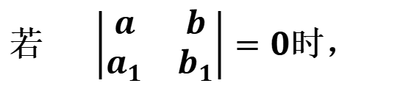
若 $\left|\begin{matrix}a & b \\ a_{1} & b_{1}\end{matrix}\right|=0\text{时，}$
作变量代换，
$$\frac{du}{dx}=a+b\frac{dy}{dx}.$$
$$u=ax+by$$
原方程化为可分离变量的方程.

Slide 15


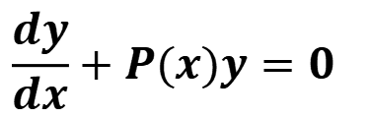


三. 一阶线性微分方程
自由项
一般形式: $\frac{dy}{dx}+P(x)y=Q(x)$
(2)
$$Q(x)≠0:$$
一阶线性非齐次微分方程
$$\frac{dy}{dx}+P(x)y=0$$
$$Q(x)≡0:$$
(3)
一阶线性齐次微分方程
方程(3)是可分离变量方程,
其通解为:$y=Ce^{−\int{P(x)dx}}$
常数变易法求方程(2)的通解.

Slide 16
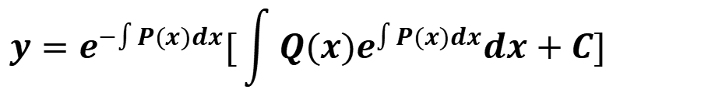
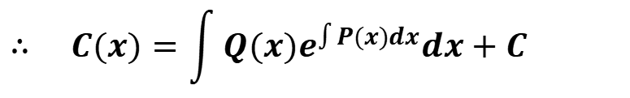

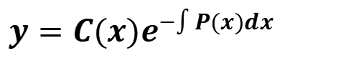
常数变易法求方程(2)的通解.
$$y=C(x)e^{−\int{P(x)dx}}$$
设(2)的通解为:
$$y^{′}=C^{′}(x)e^{−\int{P(x)dx}}−C(x)P(x)e^{−\int{P(x)dx}}$$
代入方程(2)得:
$$C^{′}(x)=Q(x)e^{\int{P(x)dx}}$$
$$∴ C(x)=\int{Q(x)e^{\int{P(x)dx}}dx}+C$$
则方程(2)的通解为:
$$y=e^{−\int{P(x)dx}}[\int{Q(x)e^{\int{P(x)dx}}dx}+C]$$
(4)

Slide 17
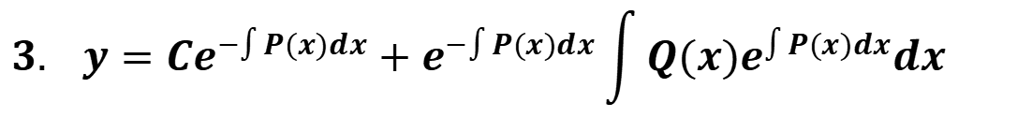
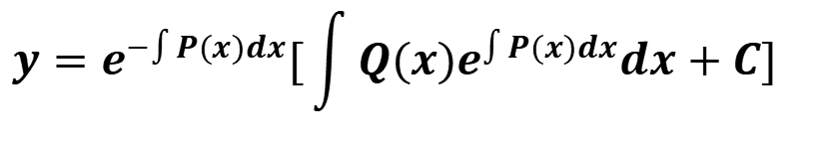
方程(2)的通解:
$$y=e^{−\int{P(x)dx}}[\int{Q(x)e^{\int{P(x)dx}}dx}+C]$$
(4)
注:
一阶线性非齐次方程的通解可用常数变易法或公式(4) 计算,皆可;
2. 公式(4)中不定积分只求一个原函数即可;
$$3. y=Ce^{−\int{P(x)dx}}+e^{−\int{P(x)dx}}\int{Q(x)e^{\int{P(x)dx}}dx}$$
非齐次方程
解的结构
齐次方程的通解
非齐次方程的特解

Slide 18
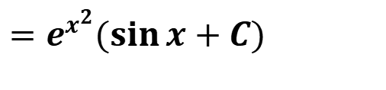
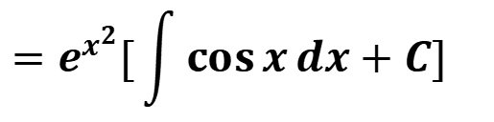
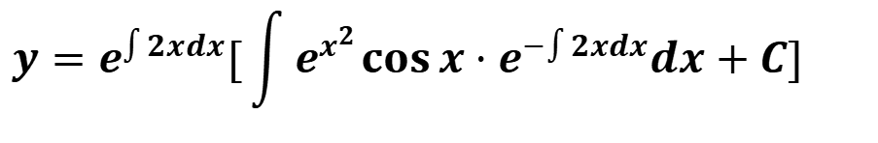
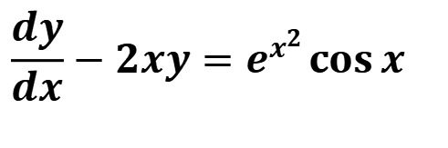
例3:
$$\frac{dy}{dx}−2xy=e^{x^{2}}\cos{x}$$
$$y=e^{\int{2xdx}}[\int{e^{x^{2}}\cos{x}⋅e^{−\int{2xdx}}dx}+C]$$
$$=e^{x^{2}}[\int{\cos{x}dx}+C]$$
$$=e^{x^{2}}(\sin{x}+C)$$

Slide 19




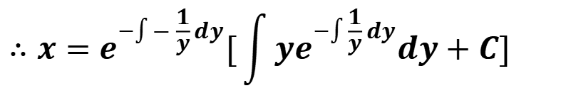
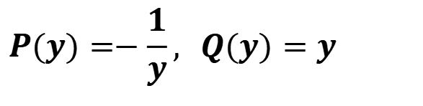
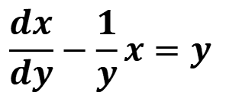


$$(x+y^{2})\frac{dy}{dx}=y$$
例4: 求方程 满足初始条件
的特解.
$$y|_{x=3}=1$$
解: 将 y 视为自变量, 可以变成关于 x 的线性方程:
$$\frac{dx}{dy}−\frac{1}{y}x=y$$
$$P(y)=−\frac{1}{y}, Q(y)=y$$
$$∴x=e^{−\int{−\frac{1}{y}dy}}[\int{ye^{−\int{\frac{1}{y}dy}}dy}+C]$$
$$=y(y+C)$$
由$y|_{x=3}=1$得:
$$C=2$$
故所求特解为:
$$x=y(y+2)$$

Slide 20
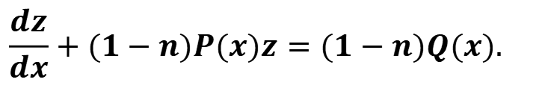

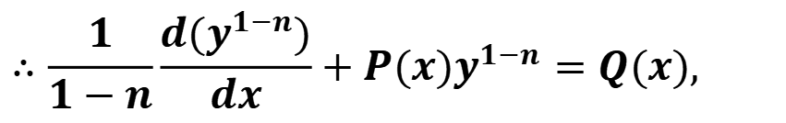
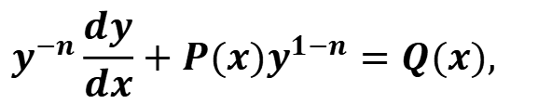

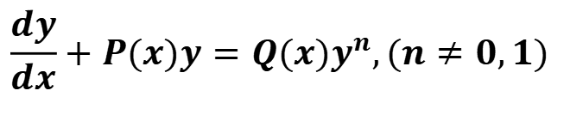
四. 贝努利方程
$$\frac{dy}{dx}+P(x)y=Q(x)y^{n},(n≠0,1)$$
一般形式:
当 n = 0 或 1 时, 这是线性方程.
当 n≠0, 1 时, 可以化成线性方程:
$$y^{−n}\frac{dy}{dx}+P(x)y^{1−n}=Q(x),$$
两端同除以
$$y^{n},$$
$$∴\frac{1}{1−n}\frac{d(y^{1−n})}{dx}+P(x)y^{1−n}=Q(x),$$
$$z=y^{1−n},$$
$$\frac{dz}{dx}+(1−n)P(x)z=(1−n)Q(x).$$
令
则
关于z 的一阶线性微分方程
求出通解后再还原回 y即可.

Slide 21










例5:
$$y−xy^{′}=y^{2}$$
$$y^{′}−\frac{1}{x}y=−\frac{1}{x}y^{2}$$
$$y^{−2}y^{′}−\frac{1}{x}y^{−1}=−\frac{1}{x}$$
两端同除以
$$y^{2},$$
$$z^{′}+\frac{1}{x}z=\frac{1}{x},$$
令
$$z=y^{−1},$$
$$=\frac{1}{x}(x+C)$$
$$∴z=e^{−\int{\frac{1}{x}dx}}[\int{\frac{1}{x}e^{\int{\frac{1}{x}dx}}dx}+C]$$
$$z=y^{−1},$$
$$y=\frac{x}{x+c}.$$
代入
得通解:

Slide 22




注意: 微分方程要整理成方便求解的类型，然后求解.
$$y^{′}=\frac{1}{x\cos{y}+\sin{2}y}$$
例6:
解: 视 x 为 y 函数, 可化成线性方程:
$$\frac{dx}{dy}−\cos{y}⋅x=\sin{2}y$$
通解为:
$$x=e^{\int{\cos{y}dy}}[\int{\sin{2}y⋅e^{−\int{\cos{y}dy}}dy}+C]$$
$$=ce^{\sin{y}}−2(1+\sin{y})$$

Slide 23







思考
$$\text{1}\text{. }设y(x)在[1,+∞)内有连续导数且满足：$$
$$x\int_{1}^{x}{y(t)dt}=(x+1)\int_{1}^{x}{ty(t)dt},y(1)=1,求y(x)$$
$$\int_{1}^{x}{y(t)dt}+xy(x)=\int_{1}^{x}{ty(t)dt}+(x+1)xy(x),$$
$$解：等式两端同时关于x求导得：$$
$$整理得：\int_{1}^{x}{y(t)dt}=\int_{1}^{x}{ty(t)dt}+x^{2}y(x),$$
$$再求导并整理得：x^{2}y′(x)+(3x−1)y(x)=0,$$
$$分离变量并求解得：y=Ce^{−\frac{1}{x}}⋅x^{−3},$$
$$把初始条件代入得：C=e,$$
$$故y(x)=e^{1−\frac{1}{x}}⋅x^{−3}.$$

Slide 24





$$2. \frac{dy}{dx}=\frac{1}{x^{2}+y^{2}+2xy}$$
$$\text{解}：把原式整理得：\frac{dy}{dx}=\frac{1}{(x+y)^{2}}，$$
$$令u=x+y，得：\frac{du}{dx}−1=\frac{1}{u^{2}}，$$
$$分离变量得：\frac{u^{2}}{u^{2}+1}du=dx,$$
$$等式两端同时积分得：u−\arctan{(}u)=x+C,$$
$$故该微分方程的通解为：$$
$$y=\arctan{(}x+y)+C.$$

